Slide 1
traumtag
Shadi nino

Slide 2
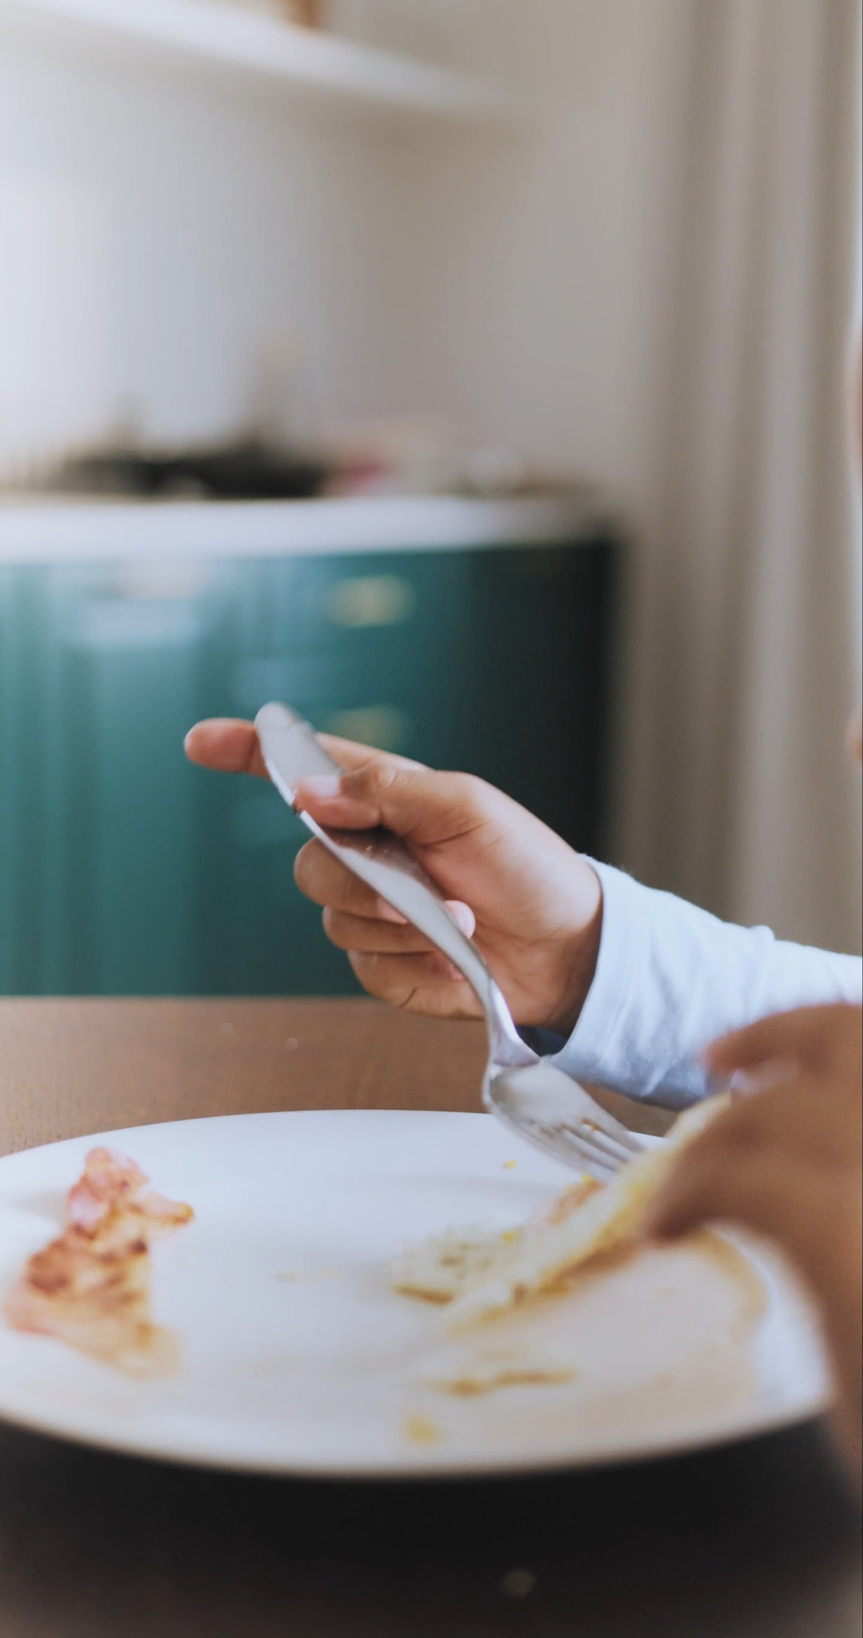
Ich frühstücke um 9:00

Slide 3
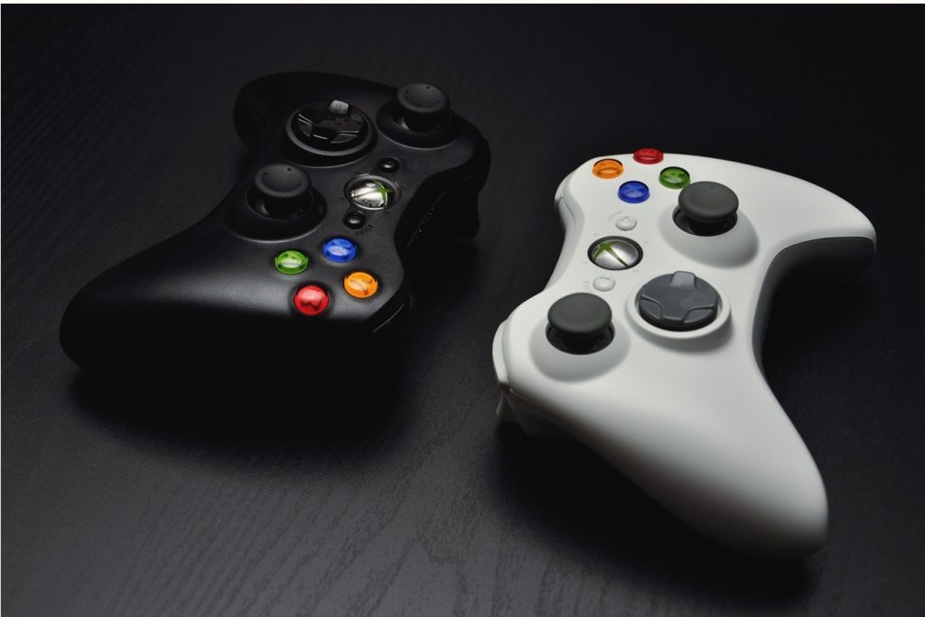
Ich speile um 10:30 video games

Slide 4
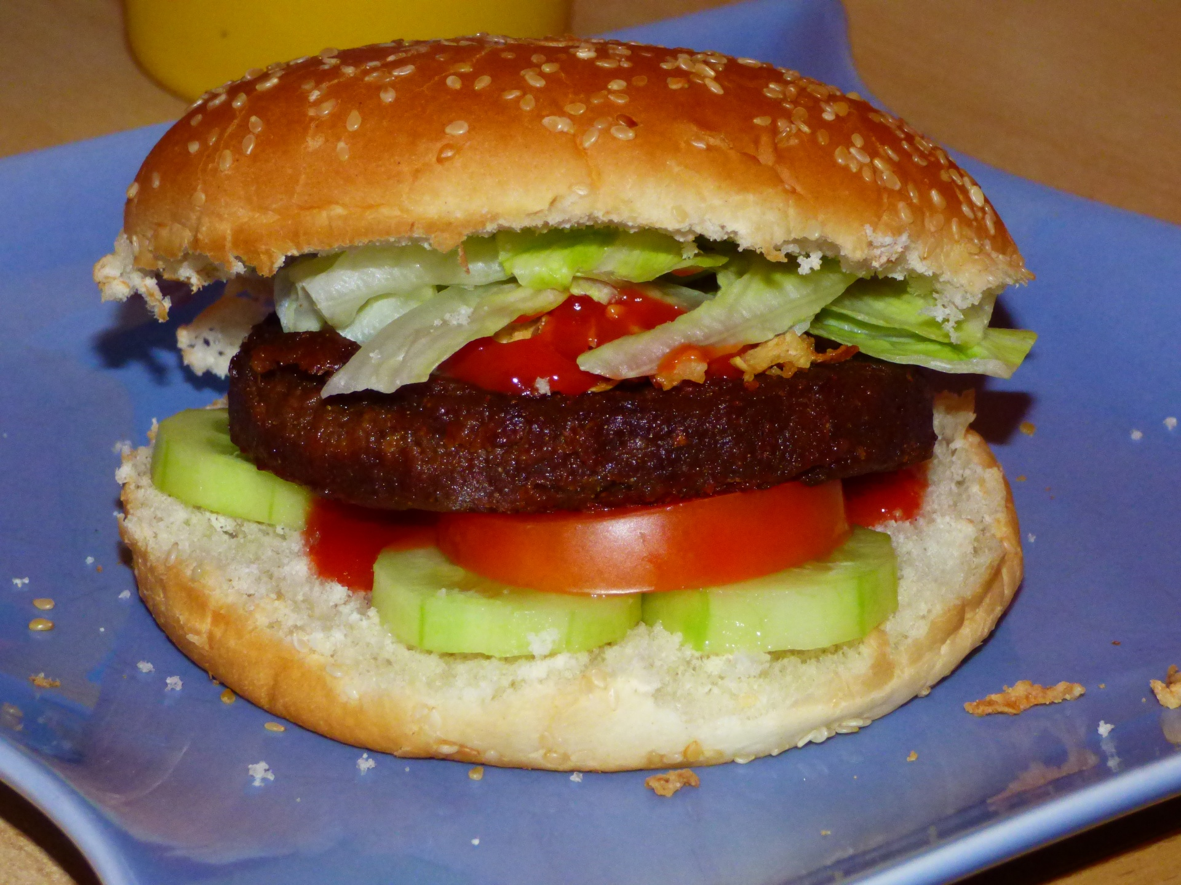
Ich esse zu Mittag

Slide 5
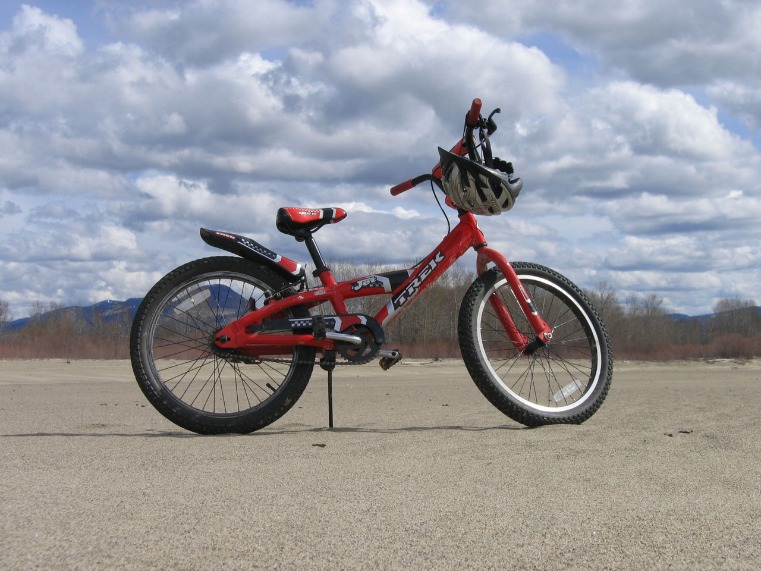
Ich fahre um 6:15 fahrrad

Slide 6
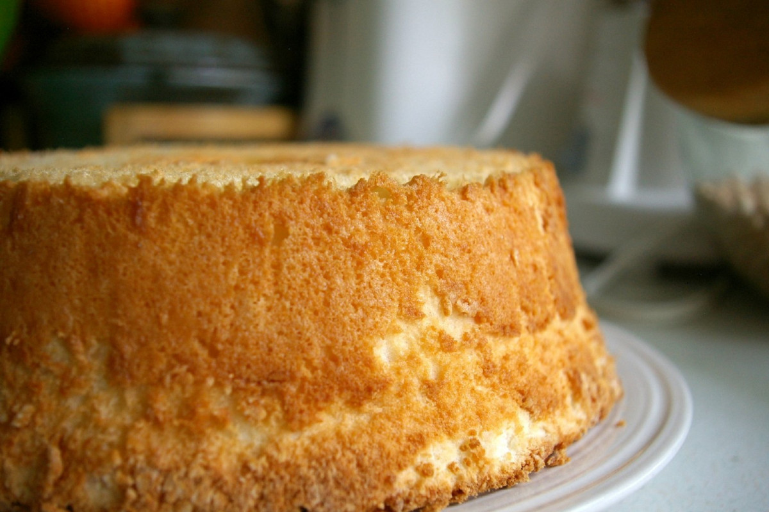
Ich esse zu Abend

Slide 7

Ich speile um 9:00 futball

